Slide 1
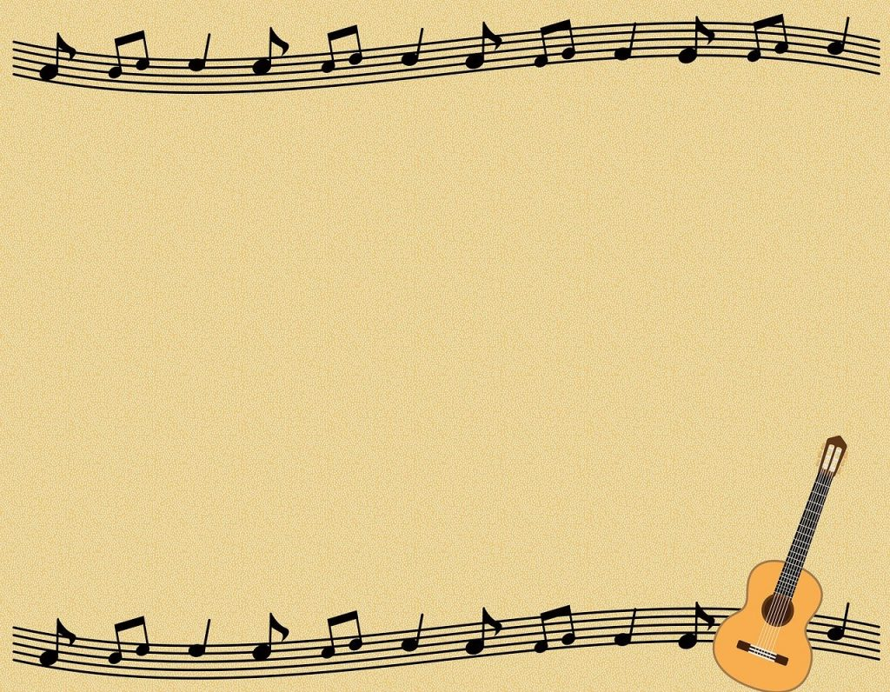
MÔN ÂM NHẠC LỚP 6
GIÁO VIÊN: TRẦN THỊ VŨ

Slide 2
LÝ THUYẾT ÂM NHẠC Các thuộc tính cơ bản của âm thanh có tính nhạc

Slide 3
HĐ 1: Trò chơi nhận biết cao độ, trường độ
Hãy nghe 2 âm thanh sau đây và so sánh âm nào cao hơn?
Hãy nghe 2 âm thanh sau đây và so sánh âm dài cao hơn?

Slide 4
- Cao và thấp, ngắn và dài là những thuộc tính cơ bản của âm thanh - Hãy đọc trong SGK để rút ra kết luận về cao độ và trường độ

Slide 5
1. Cao độ: là độ cao hay thấp của âm thanh
2. Trường độ: Độ dài hay ngắn của âm thanh
3. ỨNG DỤNG VÀ SÁNG TẠO ÂM NHẠC

Slide 6
2 nhóm sử dụng 2 loại nhạc cụ để gõ âm hình tiết tấu theo các phách mạnh nhẹ:
Đọc SGK để rút ra kết luận về cường độ
Nhận xét âm sắc của 2 nhạc cụ gõ vừa sử dụng khác nhau như thế nào?
Đọc SGK để rút ra kết luận về âm sắc

Slide 7
Âm thanh có 4 thuộc tính cơ bản
1. Cao độ: là độ cao hay thấp của âm thanh
2. Trường độ: Độ dài hay ngắn của âm thanh
3. Cường độ: Độ mạnh hay nhẹ, to hay nhỏ của âm thanh
Âm sắc: Màu sắc của âm thanh

Slide 8
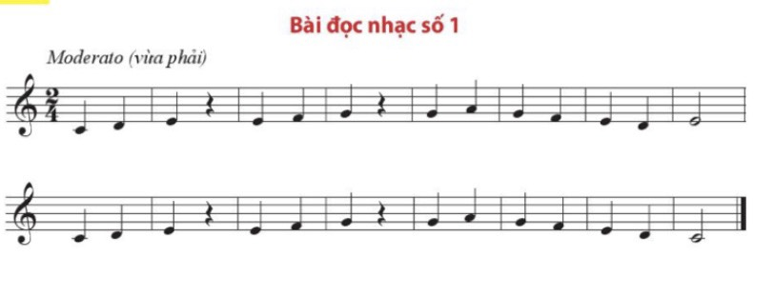
HĐ 3: Phân biệt nốt cao nhất, thấp nhất trong bài đọc nhạc

Slide 9
ĐỌC NHẠC Bài đọc nhạc số 1

Slide 10
HĐ 1: Tìm hiểu Bài đọc nhạc số 1 Đọc tên nốt nhạc trong bài

Slide 11
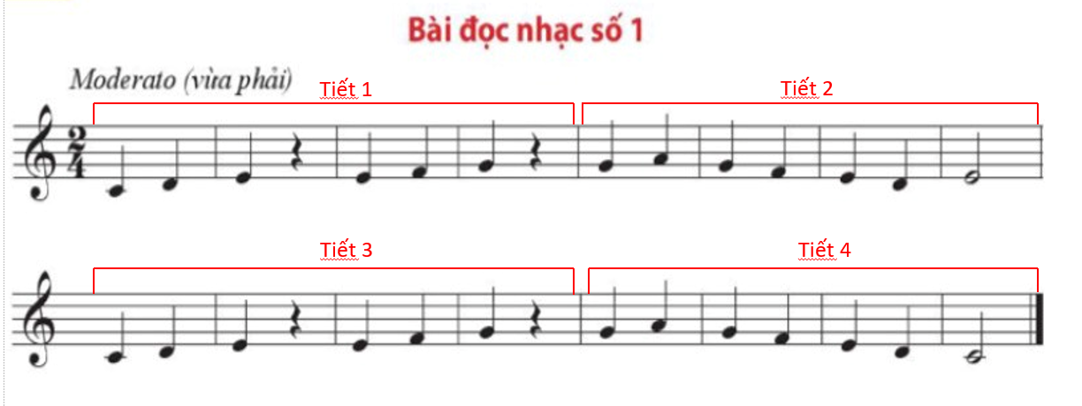
- Bài Đọc nhạc số 1 được viết ở nhịp nào? - Các cao độ, trường độ nào được sử dụng trong bài? - So sánh tiết 1 với tiết 3, tiết 2 với tiết 4 của bài.

Slide 12
+ Bài Đọc nhạc số 1 được viết ở giọng Đô trưởng, nhịp 2/4, có nhip độ vừa phải (Moderato)
+ Các cao độ là : đô, rê, mi, pha, sol, la; các trường độ là: trắng, đen và lặng đen.
+ Bài có 4 tiết nhạc, tiết 3 giống tiết 1; tiết 4 giống tiết 2 thay đổi 1 nốt cuối

Slide 13
Em hãy cho biết mỗi ô nhịp 2/4 có mấy phách, mỗi phách có trường độ bằng bao nhiêu?

Slide 14
Mỗi ô nhịp 2/4 có 2 phách, mỗi phách có trường độ bằng 1 nốt đen

Slide 15
HĐ 2: Luyện tập Bài đọc nhạc số 1 a. Đọc gam Đô trưởng, cảm nhận các khoảng cách 1 cung và nửa cung:

Slide 16
b. Đọc quãng 2 đi lên và đi xuống, vừa đọc vừa gõ phách theo (lưu ý gõ nhẹ không thành tiếng)

Slide 17
c. Luyện đọc câu 1 - Đọc tên nốt nhạc theo trường độ

Slide 18
- Các em nghe đàn và đọc tiết nhạc thứ nhất của câu 1, vừa đọc vừa gõ phách nhẹ nhàng. Lưu ý dừng nghỉ ở các dấu lặng

Slide 19
Đọc tiết nhạc thứ hai của câu 1

Slide 20
Đọc cả câu 1, các em lưu ý gõ phách theo, ngừng âm thanh ở dấu lặng

Slide 21
d. Luyện đọc câu 2

Slide 22
Đọc lại câu 1 và tự đọc câu 2

Slide 23
e. Đọc cả bài Đọc nhạc số 1 theo video với tốc độ nhanh hơn, các em lưu ý gõ phách theo nhẹ nhàng và ngừng âm thanh ở các dấu lặng

Slide 24
HĐ 3: Đọc nhạc kết hợp gõ đệm Gõ đệm cho bài Đọc nhạc theo tiết tấu sau:

Slide 25
Xem video đọc nhạc kết hợp gõ đệm

Slide 26
Nghe bài Đọc nhạc và gõ đệm theo Video
Đọc nhạc theo video và kết hợp gõ đệm

Slide 27
Dặn dò BT ở nhà: - Đọc bài số 1 kết hợp gõ đệm hoặc đánh nhịp 2/4 - Chép nhạc Bài đọc nhạc số 1

Slide 28
CẢM ƠN QUÝ THẦY CÔ VÀ CÁC EM HỌC SINH YÊU QUÝ!

